Slide 1
Interior Design
1. Entwicklung des Wohnens

Slide 2
Wohnen – eine Definition
Wohnen ist die räumliche Umsetzung von unmittelbaren menschlichen Grundbedürfnissen und Grundmustern.
Was bedeutet Wohnen für dich?
Clip

Slide 3
Erste Unterkünfte
Wohngruben
Zelte
Windschirme
Schilf- bzw. Reisighütten
provisorisch, mobil

Slide 4
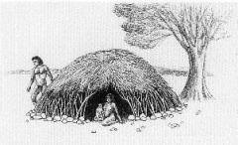
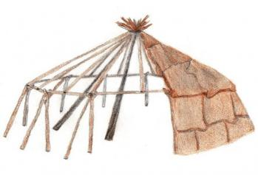
Älteste Hütte in Österreich:
Erste Zelte

Slide 5
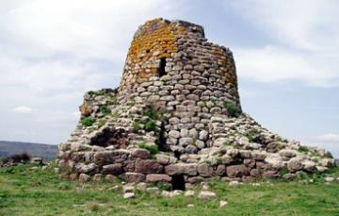
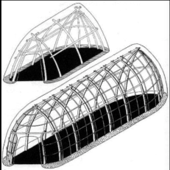
Steinzeit und später:
- Nuraghe
- Srefen

Slide 6
Welche Beispiele für Rund- bzw. Dachhäuser kennst du?
Rundhäuser |  | Dachhäuser

Slide 7
Rechteckhaus ab ca 6000 v.Chr in Jericho
Warum hat sich das Rechteckhaus gegenüber dem Rundhaus durchgesetzt? Nenne einige Vorteile!
Vorteile des Rechteckhauses

Slide 8
Autochtone Unterkünfte
Z.B. Hofhaus

Slide 9
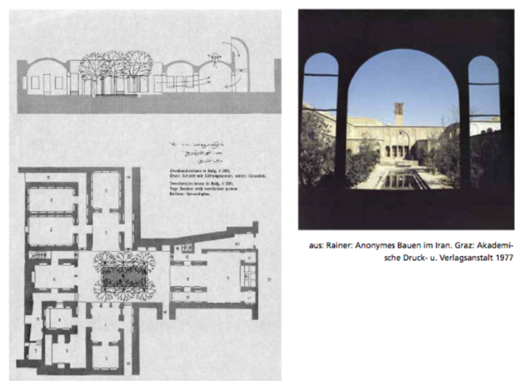

Slide 10
Hofhaus
Hof als zentraler Raum
Kommt aus dem Orient, heute: Marokko
Windturm ca 3m hoch -> Kühlung
Wasserbecken im Hof -> Kühlung durch Verdunstungskälte
Bepflanzung -> Beschattung
Sommer: Schlafen auf dem Dach, Essen auf der Nordseite
Winter: Schlafräume im Obergeschoß, Essen auf der Südseite
Erdgeschoß: öffentliche Bereiche – Werkstatt, Gäste
Organisationsprinzip für Paläste – Aneinanderreihung von Höfen
Roland Rainer (1910-2004): österr. Architekt für Hofhäuser

Slide 11
Beispiele für autochthone Haustypen
Portugiesisches Haus
Haustyp in Barcelona
Haustyp in Neapel
Haustyp in Venedig
Griechisches Haus
Koreanisches Hofhaus
Chinesisches Haus
Japanisches Haus
Lehmhaus im Jemen
Hamburger Schlitzhaus
Bremer Stadthaus
Görlitzer Hallenhaus
Hessener Hofreite
Kemlade Stralsunt
Schwarzwaldhaus
...

Slide 12
Beschreibe einen autochtonen Haustyp
klimatischen Bedingungen
Geografische Lage
Bauelemente, die die klimatischen Bedingungen berücksichtigen
Nutzung
Beispielbild

